Slide 1
zorgleefplan
3e leerjaar

Slide 2
gezondheid
Wat verstaan jullie onder gezond zijn
“Gezondheid is het vermogen je aan te passen en je eigen regie te voeren in het licht van de sociale, fysieke en emotionele uitdagingen van het leven
Machteld Huber heeft dit vertaald in ‘positieve gezondheid’. Dit wordt onderverdeeld in 6 onderdelen
Lichaamsfuncties – Ik voel me gezond en fit
Mentaal welbevinden – Ik voel me vrolijk
Zingeving – Ik heb vertrouwen in mijn eigen toekomst
Kwaliteit van leven – Ik geniet van mijn leven
Meedoen – Ik heb goed contact met andere mensen
Dagelijks leven – Ik kan goed voor mezelf zorgen
Vragenlijst Mijn Positieve Gezondheid (beweegkader.eu)
test.MijnPositieveGezondheid.nl

Slide 3
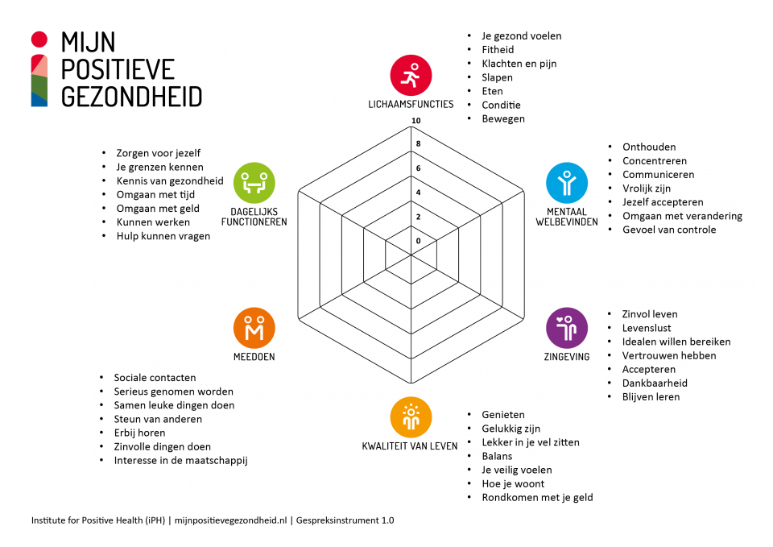

Slide 4
Welke gevolgen heeft dit voor zorgleefplan
De 4 domeinen van het zorgleefplan
het mentale welbevinden van de cliënt als persoon
het lichamelijke gevoel van welbevinden en gezondheid
daginvulling volgens eigen interesse en onderhouden van sociale contacten (participatie)
de woon- en leefomstandigheden.
Om de gezondheid van de bewoners/patiënten zo goed mogelijk te kunnen waarborgen is het dus noodzakelijk om aandacht te besteden deze 4 domeinen mbt de vragen/problemen die zij mogelijk hebben. Dit kan dus verschillen tussen de diverse bewoners/patiënten

Slide 5
Opstellen zorgleefplan
Klinisch ( logisch) redeneren
Zorgproces: - gegevens verzamelen
- zorgproblemen vaststellen
- bepalen van doelen
- plannen van zorgactiviteiten ( acties/interventies)
- zorgactiviteiten uitvoeren ( en rapporteren)
- evalueren van zorg

Slide 6
Enkele termen
Probleem vaststellen dmv PES ( P: probleem
E: ethiologie = oorzaak
S: symptoom = gevolg)
Doelen SMART S: specifiek
M: meetbaar
A: acceptabel
R: realistisch
T: tijdgebonden

Slide 7
Waar moet een goede evaluatie uit bestaan; welke onderdelen moeten hierin beschreven worden
Welke andere zorgverleners zou je wanneer inschakelen. Hoe verwerk je hun taken in het zorgleefplan

